Slide 1

6、一封信
人教版 ·二年级上册

Slide 2

教学目标
1.认识17个生字，会写10个生字。（重点）
2.熟练、有感情地朗读课文，积累自己喜欢的词语。（重点）
3.了解课文内容，体会露西给爸爸写信时的心情，学习露西的懂事。 （难点）

Slide 3

第一课时

Slide 4

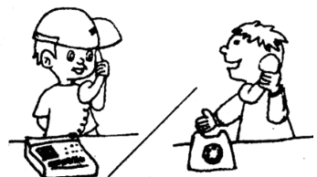
谈话导入
你们现在是和爸爸妈妈住在一起还是和爷爷奶奶住在一起？
你们想不想你们的爸爸妈妈？
你们平时是怎么和他们联系的呢？

Slide 5
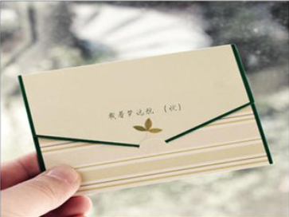
初读课文
点击下方播放《一封信》课文录音。

Slide 6
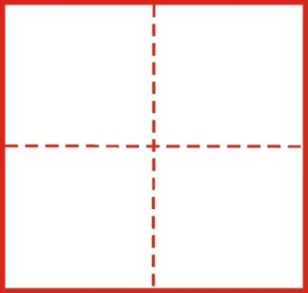
生字卡片
fēng xiāo guō cháo
封
削
锅
朝
guā hú dēng xiū
刮
胡
灯
修

Slide 7
生字卡片
lěng jiān tuán chóng
冷
肩
团
重
wán qī jié shù xiān
完
期
结
束
鲜

Slide 8

初读课文
谜语识记：
半边水中游，半边吃草在山头。
古代的月亮。
舌头被刀伤到了。
圆又圆，口才好。
谜底：鲜 胡 刮 团

Slide 9
初读课文
①我重新挑了一个西瓜，刚刚那个太重了，我拿不起来。
②朝阳升起来了，我们要朝着村子前进了。
③小明拿了削铁如泥的小刀削土豆，结果把手割伤了。

Slide 10
自主识字
fēng xìn jīn xiě zhī
封
信
今
写
支
yuán zhū bǐ dēng diàn
圆
珠
笔
灯
电

Slide 11
生字书写
今：要与“令”区分。
笔：掌握“竹”的书写，注意“毛”字不要多笔画。

Slide 12

板书设计
一封信
封 信 今 写 支 圆 珠 笔 灯 电

Slide 13
课时作业
一、我会画出正确的读音。
鲜花（xiān xiǎn） 团员（tù tuán） 铁锅（guō guó ）
修理（xiū xiú ） 台灯（dēng dng） 胡子（hū hú ）
二、我会选。
重量 重新
（1）我今天要称一称小兔子的（重量）。
（2）妈妈说要给我（重新）买一件衣服。

Slide 14
课时作业
朝阳 朝鲜
（1）（朝鲜）在中国的东边。
（2）（朝阳）升起来了，我要起床了。
三、找朋友。
一束 铜锅
一盏 信
一个 鲜花
一封 台灯

Slide 15
第二课时

Slide 16
生字复习
fēng xìn jīn xiě zhī
封
信
今
写
支
yuán zhū bǐ dēng diàn
圆
珠
笔
灯
电

Slide 17
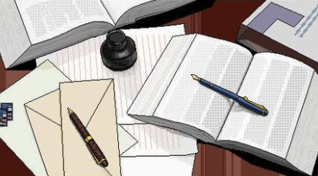
精读课文
课文总共有多少段？
信是写给谁的？
想想露西为什么要写信？

Slide 18
精读课文：第一封信
思考露西的第一封信里面写了什么？
露西写了一些不开心的事情，台灯坏了，家里很冷清。

Slide 19
精读课文：第一封信
露西第一封信，为什么没有寄给爸爸？
露西觉得自己写的不好，所以没有把信寄出去。
露西回家后就干家务，说明了什么？
露西是个懂事的孩子。

Slide 20
精读课文：第二封信
想一想：
谁和露西一起重新给爸爸写信？
信上写了什么？
露西把第二封信寄出去了吗？

Slide 21
精读课文：第二封信
找一找：
课文中描写露西的心情的词语或句子。
如：“我们很不开心”“家里很冷清”。

Slide 22
精读课文：第二封信
露西写第一封信的时候不开心，第二封信的时候是开心的。为什么写第一封信的时候露西不开心，而后来又开心了？
第一封信是露西一个人写的，她觉得爸爸不在家，家里很冷清；第二封信是妈妈和露西一起写的，妈妈帮助露西写信，鼓励露西想些美好的事情，网露西觉得很快乐，并把这种快乐写在信里面，不让爸爸担心。

Slide 23
精读课文：第二封信
想一想：
你更喜欢哪封信？

Slide 24
整体感知
听录音，轻声读，
注意将露西不开心和快乐的语气读出来。

Slide 25
整体感知
优美的诗句：
一叠纸 一支圆珠笔 太阳闪闪发光
又蹦又跳 一大束鲜花
比一比：分组比赛读第一封信和第二封信，看看谁读得好。
说一说：露西是个什么样的孩子？

Slide 26
板书设计
一封信
第一封信 露西（不开心） 台灯坏了、家里很冷清
第二封信 妈妈和露西（开心） 小狗希比希、看电影

Slide 27
课时作业
一、我会写。
刂：割 削 刮 亻：修 他 伯 钅：锅 银 铜
二、将句子补充完整。
（1）太阳（闪闪）发光。阳光下，我们的希比希（又蹦又跳）它们。
（2）以前每天早上你一边（刮胡子），一边（逗我玩）。
三、给自己的父母写一封信，说说你想对他们说的话。

Slide 28

今天的你们很棒哦！明天继续加油！！

